Slide 1
A mohácsi vész és az ország részekre szakadása.
Végvári küzdelmek.
Készítette: Demes Kornél

Slide 2
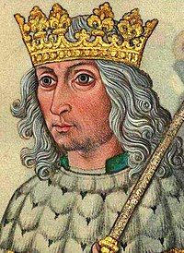
Előzmények
Mátyás király halála után meggyengül az ország, előbb I. aztán II. Ulászló kerül a trónra.
Az ő uralkodása idején a kincstár bevétele visszaesik, feloszlatják a Fekete-sereget és a déli végvárrendszer is meggyengül.
A Dózsa György féle parasztfelkelés is meggyengíti a belső rendet az országban.
II. Ulászló

Slide 3
Út a mohácsi vészig
1516-ban II. Lajos került a trónra és megpróbálta visszaállítani a rendet, de főként kevesebb sikerrel.
A nemességen belül viszály alakult ki és az ország pénzügyi helyzetét sem tudta megjavítani.
1520-ban I. Szulejmán török szultán folyamatos hódítóhadjáratokat vezetett.
Végül 1521-ben megindult a hadjárat Magyarország ellen, aminek során elfoglalták Nándorfehérvárt és a déli végvárrendszer összeomlott.
Az újabb támadás 1526-ban indult meg.

Slide 4
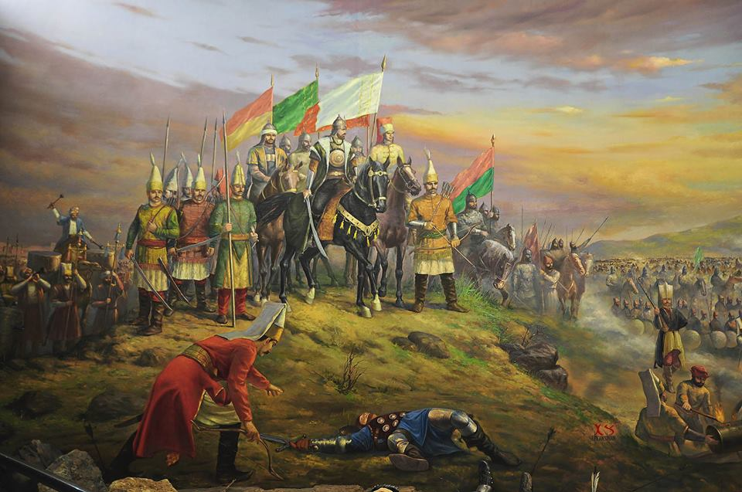
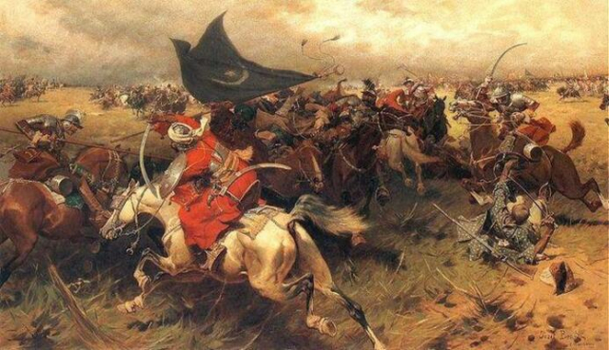
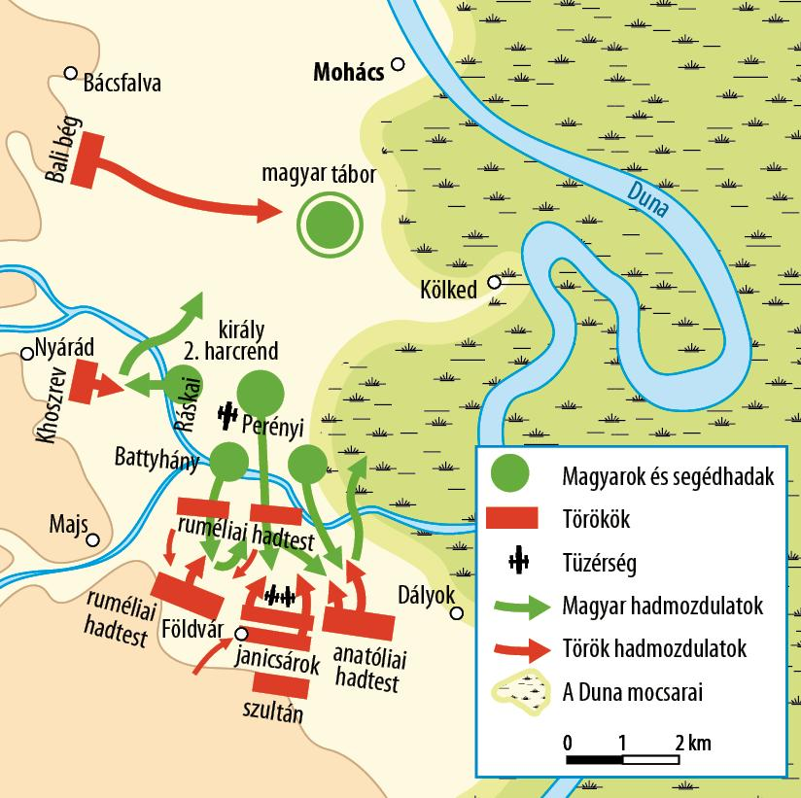
Út a mohácsi vészig
Végül 1526. augusztus 29-én Mohácsnál csapott össze a magyar és a török sereg.
A magyar sereg nagyjából 25 ezer míg a török 75 ezer katonából ált.
A csata végül óriási verséggel végződött magyar részről, többek között meghalt II. Lajos magyar király, Tomory Pál fővezér, 28 főúr és 7 főpap.
Egyedül Szapolyai Jánosnak sikerült megmenekülnie.
Az ország így kiszolgáltatottá vált a töröknek, amit ki is használtak Buda kifosztásával.

Slide 5
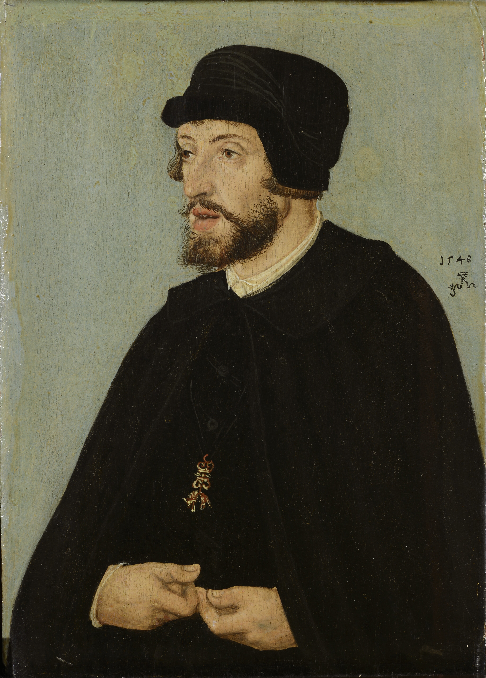
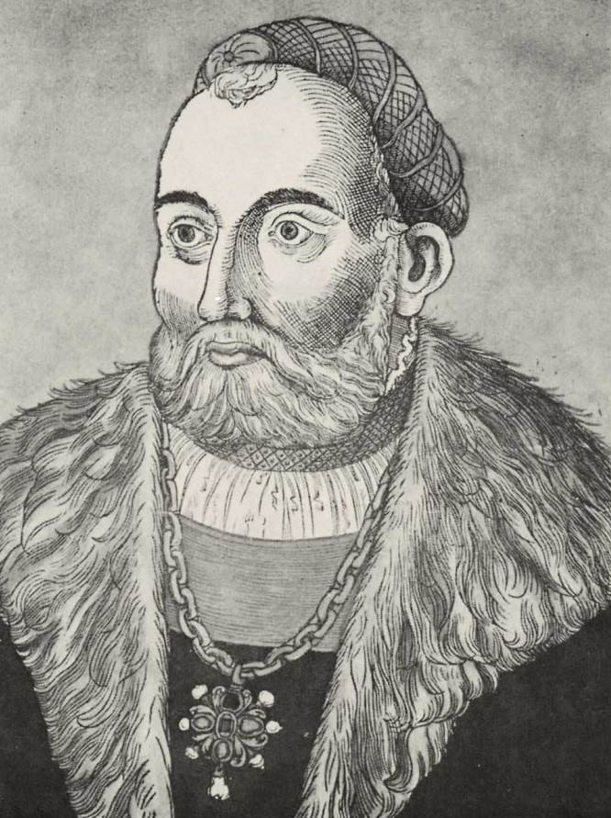
Az ország részekre szakadása
A király halálával az országnak két jelöltje is volt a királyi címre.
Az egyik Szapolyai János volt, akinek Erdélyben voltak birtokai, valamint hadserege és a másik Habsburg Ferdinánd volt, akit a főnemesek a külföldi segítség reményében támogattak.
Az így kialakult helyzet miatt polgárháború kezdődött és az ország két részre szakadt.
Habsburg Ferdinánd
Szapolyai János

Slide 6
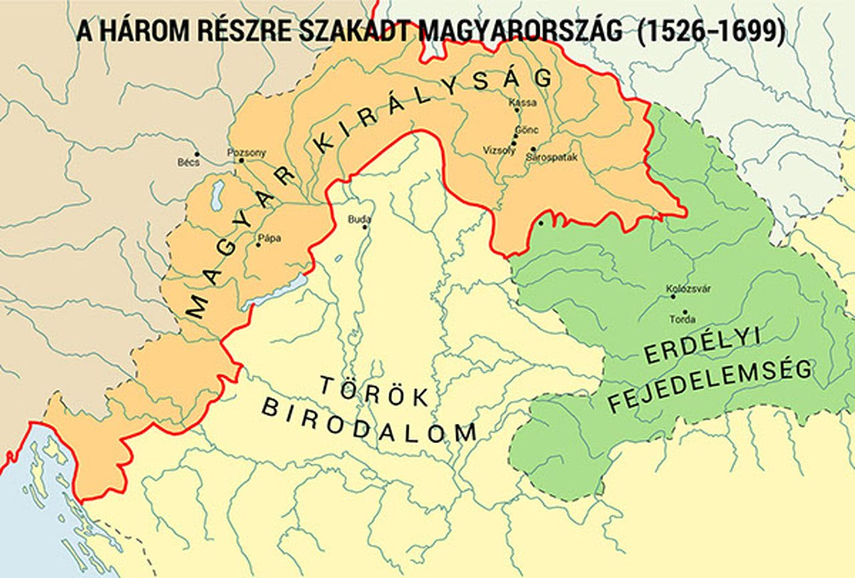
Az ország részekre szakadása
A török hadsereg időközben több hadjáratot is indított Bécs megszerzéséért.
Végül 1532-ban a Kőszegi vár miatt meghiúsult a hadjárat és a szultán belátta, hogy nem képes elfoglalni Bécst.
1533-ban megegyezett egymással a Habsburg és az Oszmán Birodalom a befolyási övezeteiről.
1538-ban a Váradi békén megegyezett egymással I. Ferdinánd és I. János király és elismerték egymás királyságát, azonban a békében I. János az utódjai nevében lemondott a királyi hatalomról, hogy újra lehessen egyesíteni az országot.
1540-ben meghalt Szapolyai János és Fráter György valamint Török Bálint a csecsemő János Zsigmondot tették meg királlyá.
I. Ferdinánd a Váradi egyezségre hivatkozva támadást indított Magyarország ellen és megostromolta Buda várát.
A magyarok Szulejmán szultán segítségét kérik Buda védelméhez, azonban 1541. augusztus 29-én a török sereg elfoglalta Buda várát.
A szultán Erdélyt átengedi a csecsemő királynak, így létrejött a három részre szakadt ország, aminek részei az Erdélyi Fejedelemség, az Oszmán Birodalom és a Király Magyarország.

Slide 7
Az új végvárrendszer kialakulása
Az újonnan kialakult Királyi Magyarország területén a Habsburg fennhatóság befolyása a jellemző.
Ezt a területet egy ütközőzónaként használták az Oszmán és a Habsburg Birodalom között.
Az ország nem kapott pénzügyi segítséget, viszont a végvárrendszer kialakítását jelentősnek tartották.
Így jött végre a második végvárrendszer, amit Szigetvár, Kanizsa, Veszprém, Drégely, Eger, Szolnok, Temesvár és Várad alkotott.
1552-ban a török sereg, hogy megszerezze a Tiszántúlt jelentős végvárakat foglalt el.
Többek között Drégelyt, Temesvárt és Szolnokot is elfoglalta, viszont Dobó István vezetésével az egri vár magyar kézen maradt.
Végül 1566-ban sikerült a Zrínyi Miklós által védett Szigetvárt is bevennie a török seregnek viszont az ostrom alatt meghalt Szulejmán szultán és ezzel a török hódítások kora véget ért.

